Slide 1
Schema
Android输入系统概述
系统的启动
Server端Event的分发
Client端Event的获取
相关工具简介

Slide 2
Kernel层概述
介绍Kernel层框架
Input dirver编写要点
input_handler结构体

Slide 3
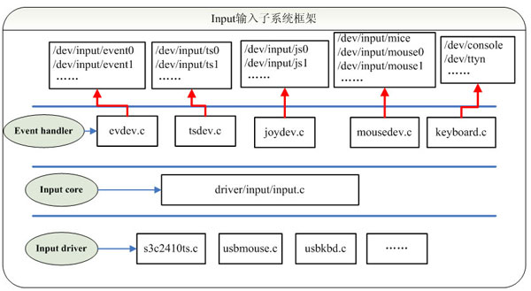
Kernel层概述
架构

Slide 4
Kernel层概述
Input driver编写要点
分配、注册、注销input设备
struct input_dev *input_allocate_device(void)
int input_register_device(struct input_dev *dev)
void input_unregister_device(struct input_dev *dev)
设置input设备支持的事件类型、事件码、事件值的范围、input_id等信息
参见usb键盘驱动：usbkbd.c
include/linux/input.h中定义了支持的类型

Slide 5
Kernel层概述
Input driver编写要点
设置input设备的打开、关闭、写入数据时的处理方法
参见usb键盘驱动：usbkbd.c;
input_dev->open = usb_kbd_open;
input_dev->close = usb_kbd_close;
input_dev->event = usb_kbd_event;
在发生输入事件时，向子系统报告事件
用于报告EV_KEY、EV_REL、EV_ABS等事件的函数有：
void input_report_key(struct input_dev *dev, unsigned int code, int value)
void input_report_rel(struct input_dev *dev, unsigned int code, int value)
void input_report_abs(struct input_dev *dev, unsigned int code, int value)
void input_event(struct input_dev *dev, unsigned int type, unsigned int code, int value)

Slide 6
Kernel层概述
input_handler结构体
以evdev.c中的evdev_handler为例：
static struct input_handler evdev_handler = {
.event = evdev_event, //向系统报告input事件
.connect = evdev_connect, //匹配input_dev后调用 connect
.disconnect = evdev_disconnect,
.fops = &evdev_fops, //event设备文件的操作方法
.minor = EVDEV_MINOR_BASE, //次设备号基准值
.name = "evdev",
.id_table = evdev_ids, //匹配规则 };

Slide 7
Android层概述
介绍Android层框架
类关系图
实现机制简介

Slide 8
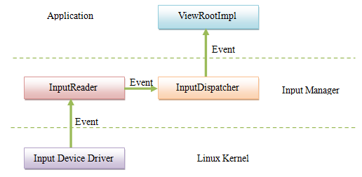
Android层概述
输入系统框架（简要）

Slide 9
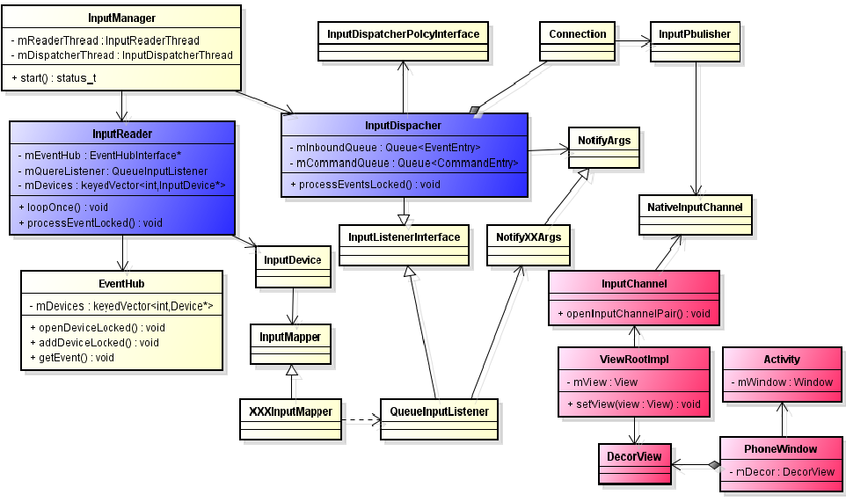
Android层概述
输入系统框架（类图）

Slide 10
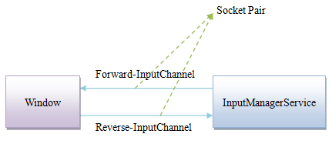
Android层概述
输入管理器与应用程序通过输入通道交互

Slide 11
系统的启动
启动相关服务（例：InputManagerService等）
创建相关对象（例：InputManager等）
启动相关线程（例：InputReaderThread等）
获取设备信息（EventHub）
创建连接通道（InputChannel）
更新激活窗口
注册连接通道（Server端、Client端）

Slide 12
服务、对象与线程
WindowManagerService
InputManagerService
InputManager、EventHub、InputReader和InputDispatcher
InputReaderThread、 InputDispatcherThread

Slide 13
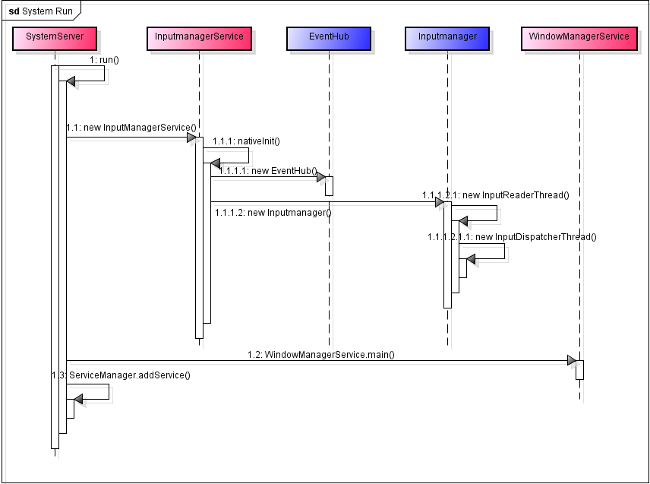
系统的启动
从System Server开始

Slide 14
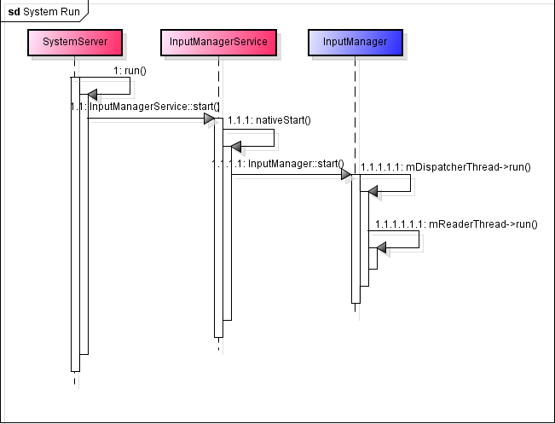
系统的启动
线程的启动

Slide 15
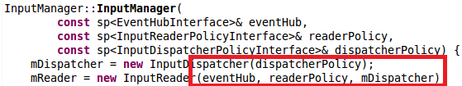
系统的启动
对象创建时关注点
InputReader中mQueuedListener对象是由InputDispatcher对象初始化的。

Slide 16
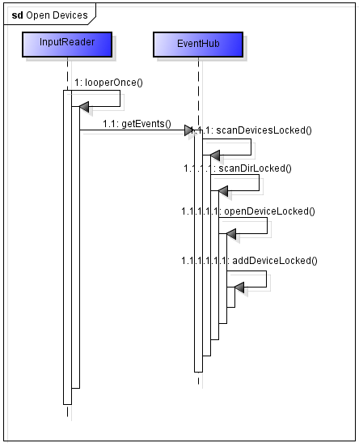
获取设备信息
EventHub.getEvents中扫描、打开并记录设备信息

Slide 17
线程等待
InputDispatcherThread启动后在InputDispatcher::dispatchOnce中通过mLooper->pollOnce进行等待唤醒
InputReaderThread启动后在InputReader::loopOnce中通过EventHub::getEvents中的epoll_wait进行等待唤醒

Slide 18
InputChannel
创建InputChannel
Server端注册
更新激活窗口
Client端注册

Slide 19
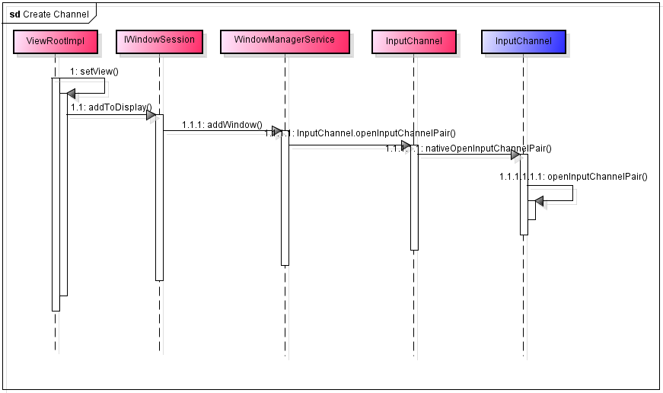
创建InputChannel
从 ViewRootImpl.setView开始

Slide 20
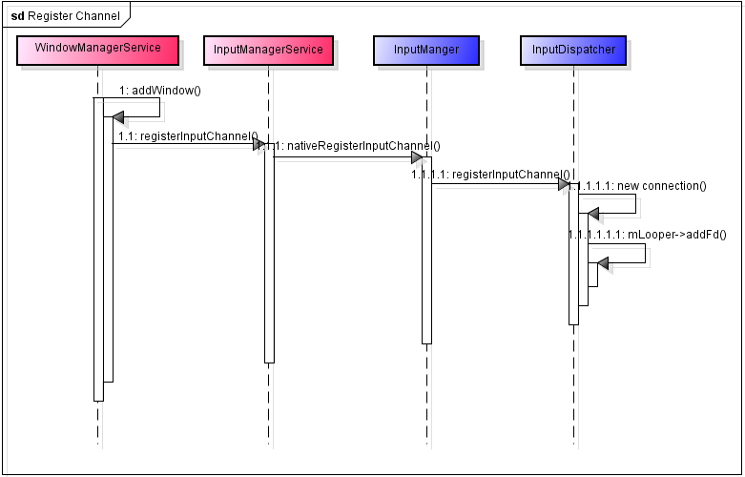
注册InputChannel
Server端注册

Slide 21
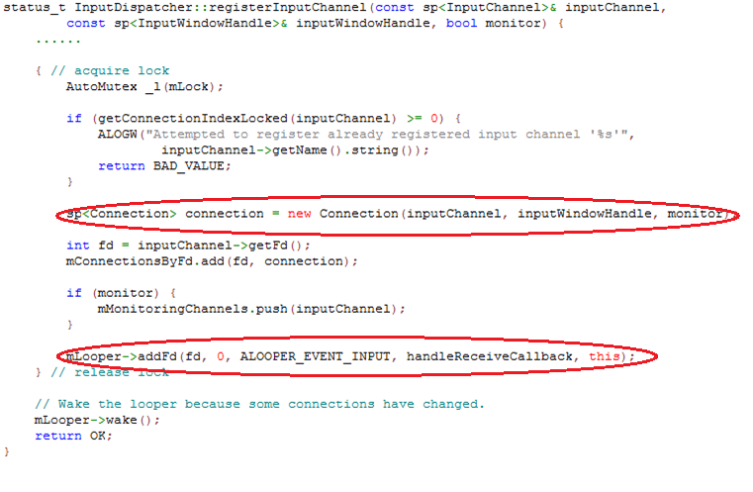
Server端注册
关注Connection与addFd中回调函数的设置

Slide 22
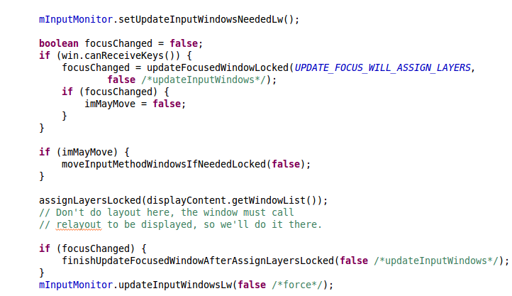
更新激活窗口
更新当前激活窗口

Slide 23
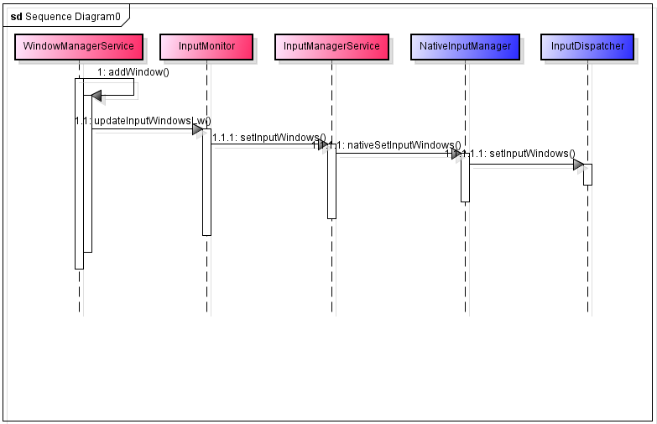
更新激活窗口
更新当前激活窗口

Slide 24
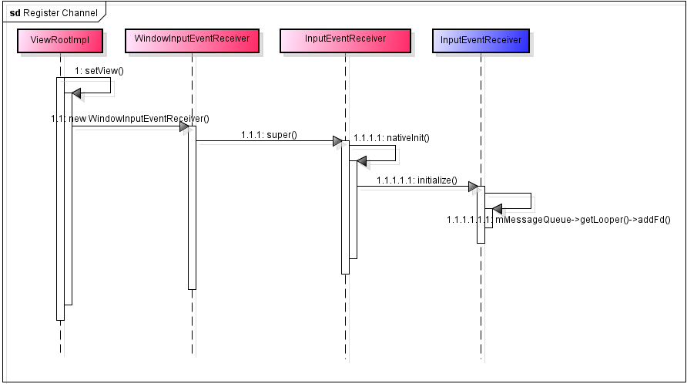
注册InputChannel
Client端注册

Slide 25
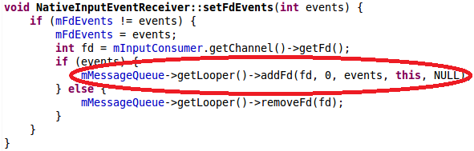
Client端注册
NativeInputEventReceiver继承于LooperCallBack，这边设置的callback为this
通过looper机制可知， IO事件发生时，NativeInputEventReceriver::handleEvent将被调用

Slide 26
Server端Event的分发
读取设备原始事件并处理（InputReader）
分发事件（InputDispatcher）

Slide 27
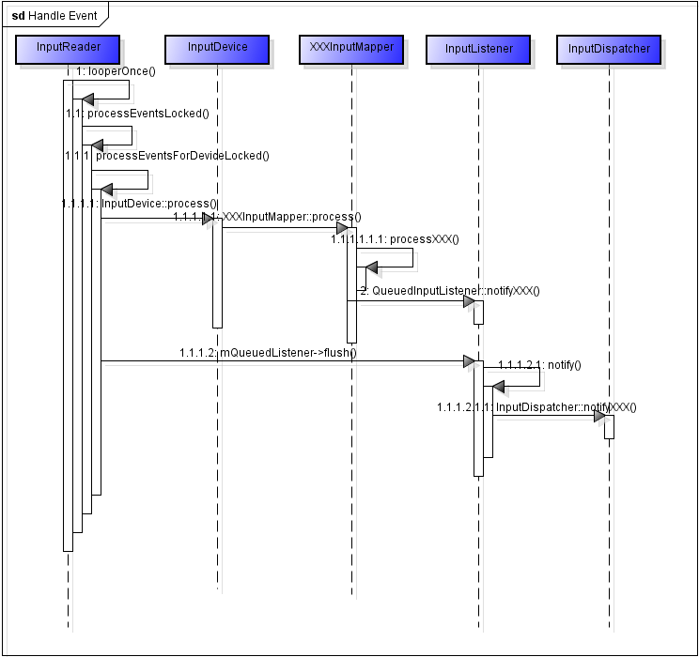
读取设备原始事件并处理
InputReader读取事件并处理

Slide 28
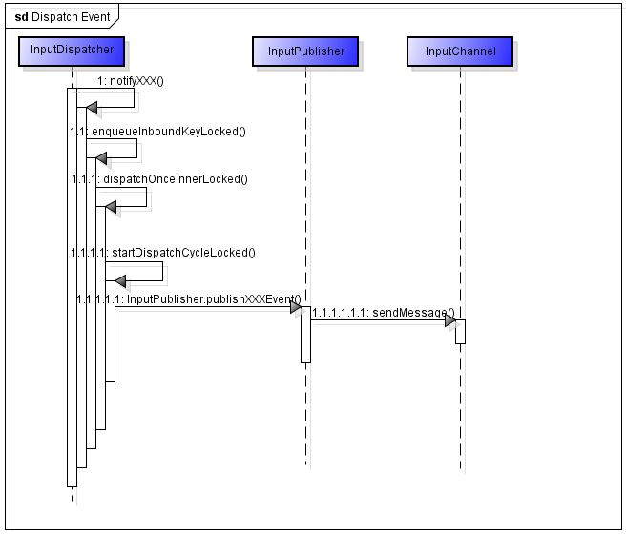
分发事件
InputDispatcher分发事件

Slide 29
Server端Event的分发
数据的流转过程
RawEvent → NotifyXXXArgs
QueuedInputListener.mArgsQueue.push(NotifyXXXArgs)
NotifyXXXArgs → XXXEntry
InputDispatcher.mInboundQueue.enqueueAtTail
(XXXEntry)
Connection->outboundQueue.enqueueAtTail
(dispatchEntry)
Connection->waitQueue.enqueueAtTail (dispatchEntry)
XXXEntry → InputMessage

Slide 30
Server端Event的分发
分发过程中的重要步骤
1.对Event的DropReason的分析
2.查找到Event分发到的目标窗口(InputTargets)
3.ANR的监控(利用waitQueue)

Slide 31
Client端Event的获取
获取事件（InputEventReceiver）
消费事件（InputConsumer）
传递事件（ViewRootImpl、InputStage）
事件处理完成

Slide 32
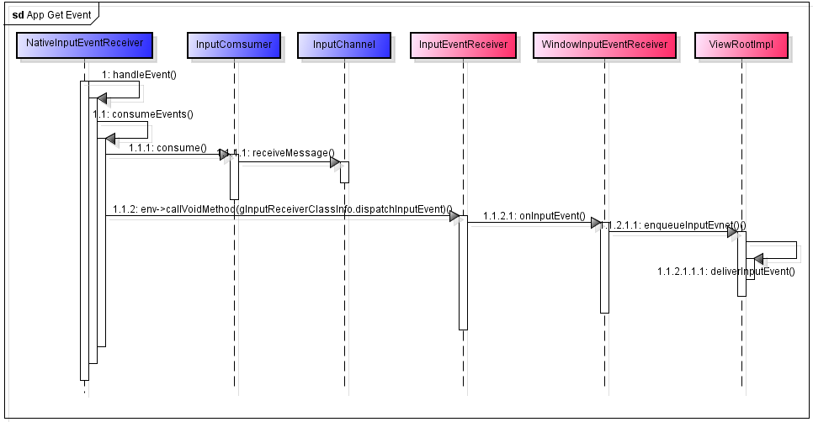
获取、消费、传递事件
从nativeInputEventReceiver回调处理开始

Slide 33
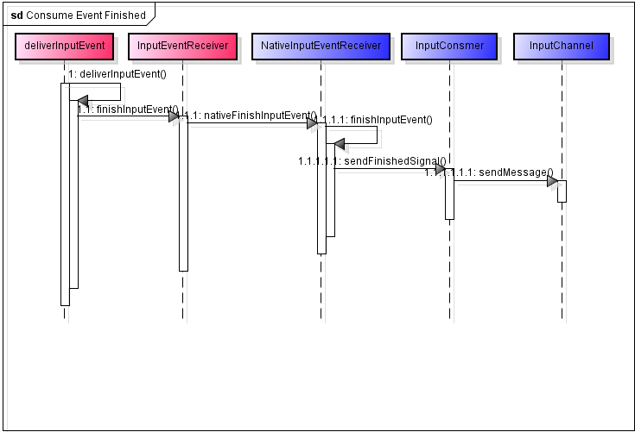
事件处理完成
发送事件处理完成信号

Slide 34
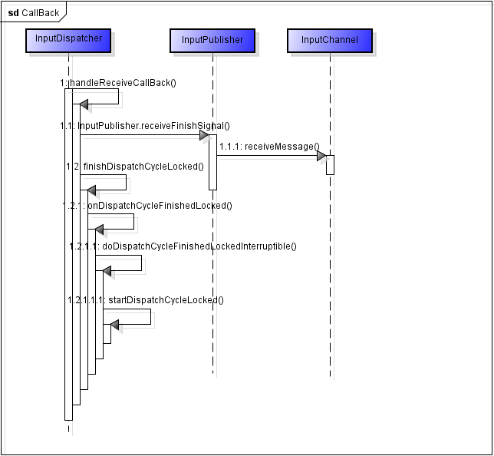
事件处理完成
Server端CallBack

Slide 35
Client端事件处理顺序
在App中，依次获得相关事件的顺序
View(Pre Input Method)
Input Method
View(Post Input Method)
Activity
Phone Window(处理MENU、BACK等按键)
HOME按键被PhoneWindowManager拦截，直接切换至Home App

Slide 36
相关工具简介
getevent（获取设备信息，抓取设备事件）
sendevent [device][type][code][value]
Input（模拟事件输入）
注：使用adb shell进入设备后使用以上工具

Slide 37
Thank You

